Slide 1
Творческий проект
«Игрушки-балансиры»
Работу выполнил
ученик 4б класса
Петруша Никита

Slide 2
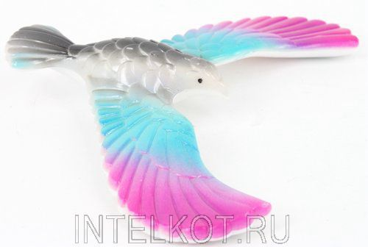
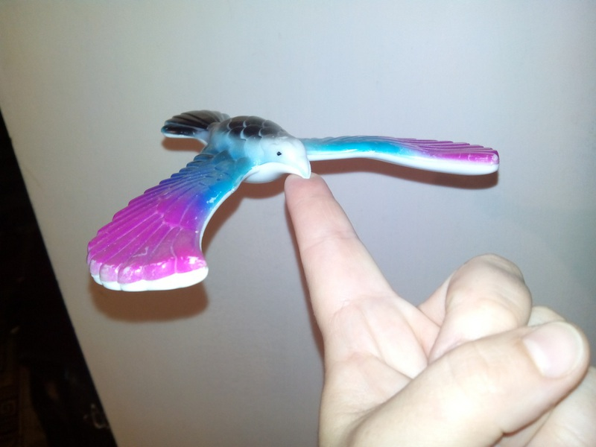
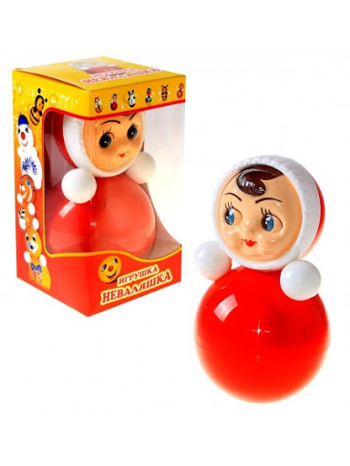
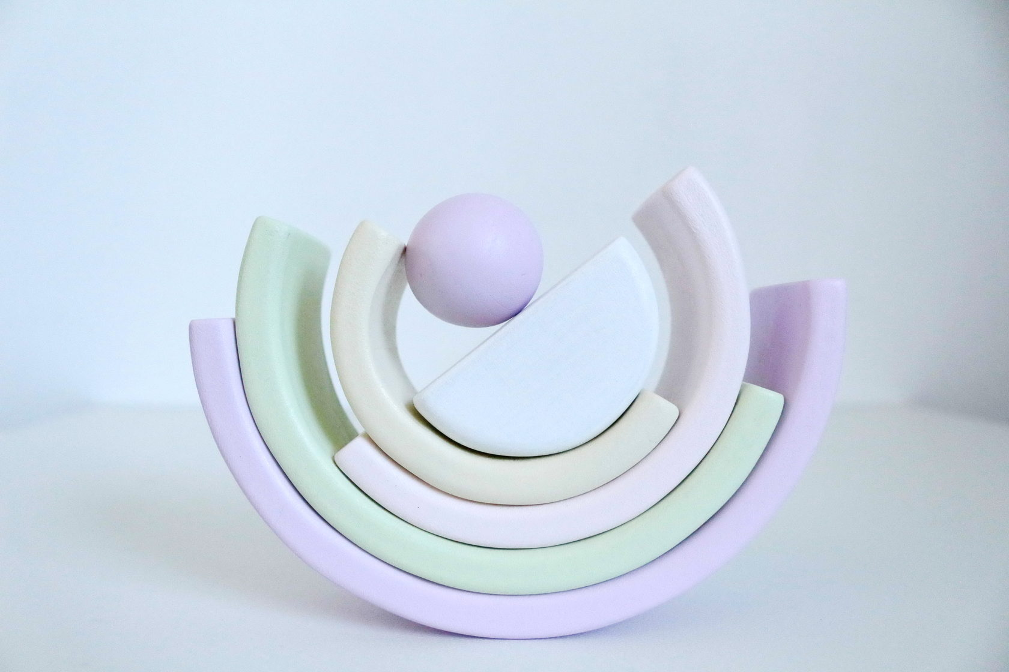
Игрушки-балансиры

Slide 3
Гипотеза:
Я предполагаю, что применив знания о равновесии и балансе можно самому сделать игрушку-балансир.
Цели работы:
1. Изучить основы понятия о равновесии, центре тяжести, точке опоры.
2. Проделать опыты, демонстрирующие разные виды равновесия.
3. Самостоятельно изготовить игрушку-балансир
Задачи:
1.Уравновесить различные предметы на основе законов равновесия.
2.Рассказать и показать ребятам результаты опытов.
3.Исследовать, как люди используют знания о равновесии.
4.Изготовить игрушки, действие которых основано на законах равновесия.
Объект исследования.
Равновесные системы, созданные с помощью подручных материалов: вилок, пробок, кувшина, авторучки, ремня и других предметов.

Slide 4
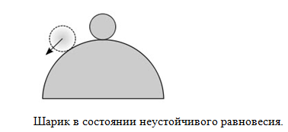
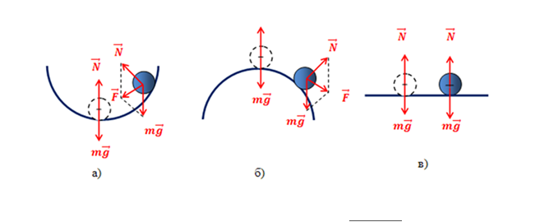
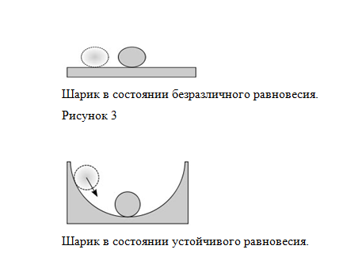
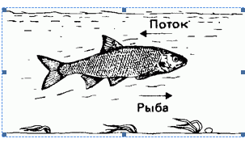
Виды равновесия

Slide 5
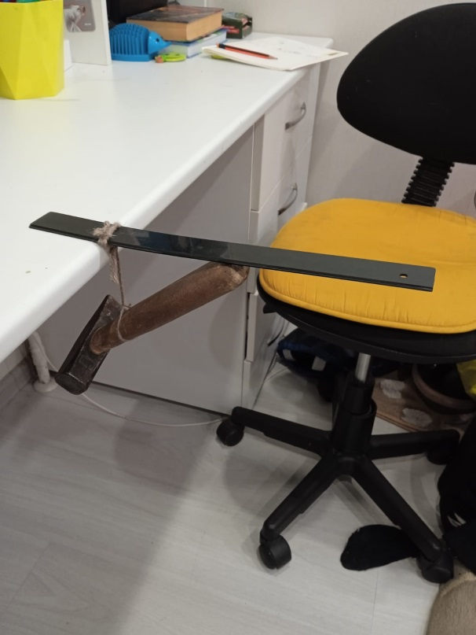
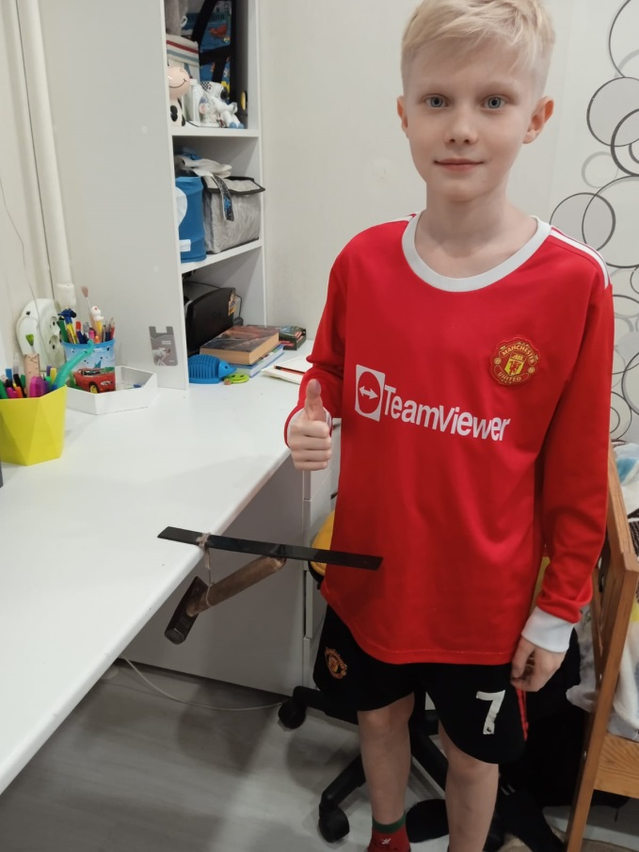
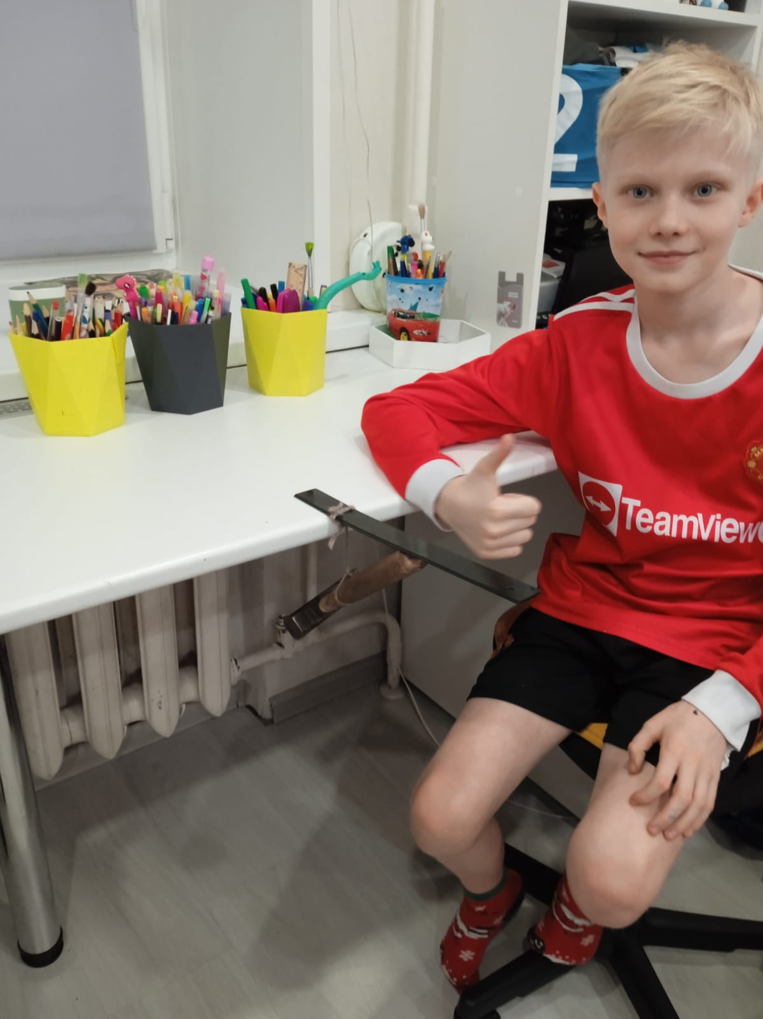
Опыты
Опыт 1. Предметы, висящие в воздухе.

Slide 6
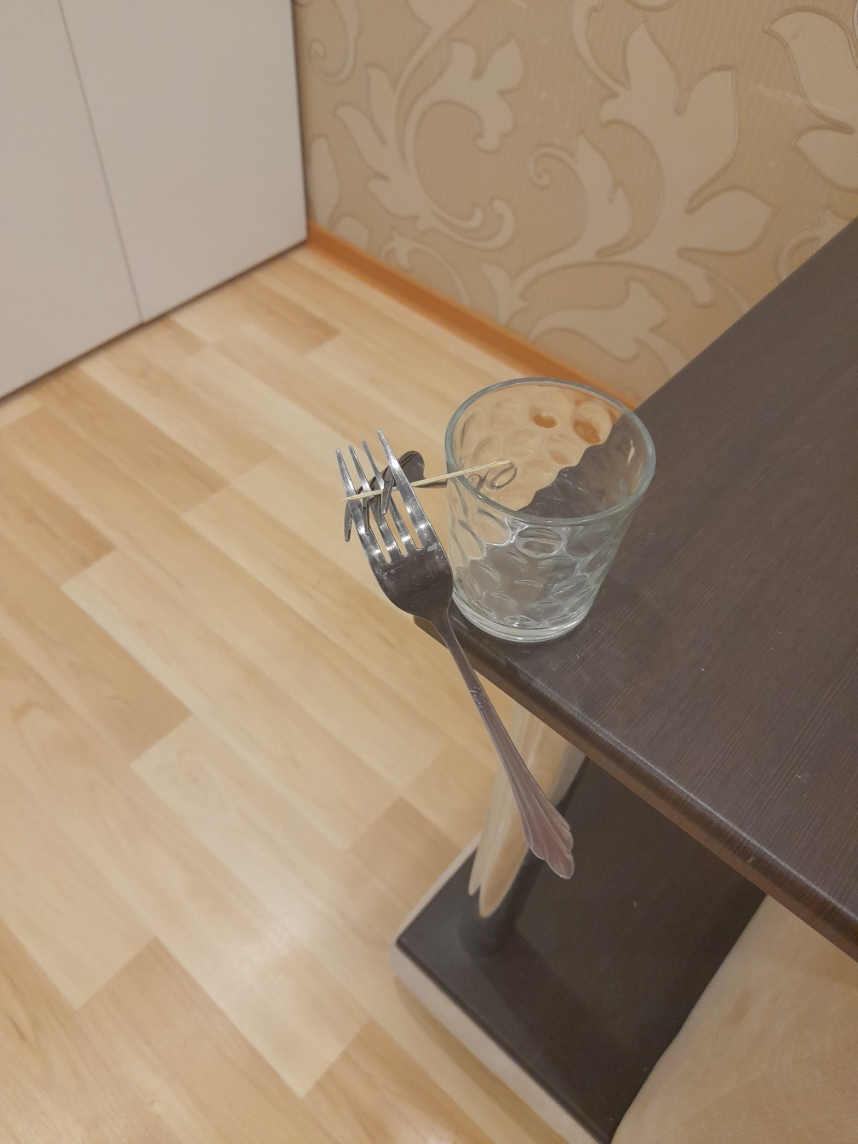
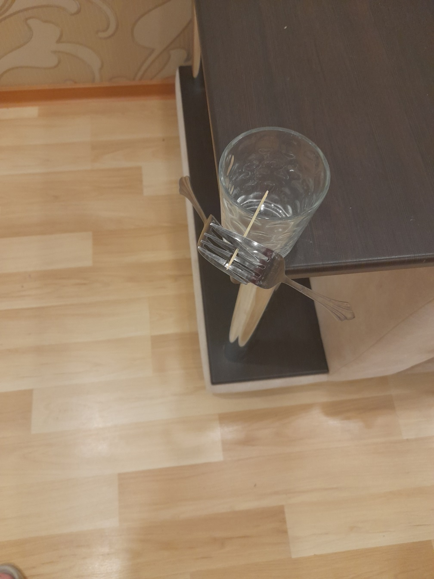
Опыт 2. Вилки на зубочистке.

Slide 7
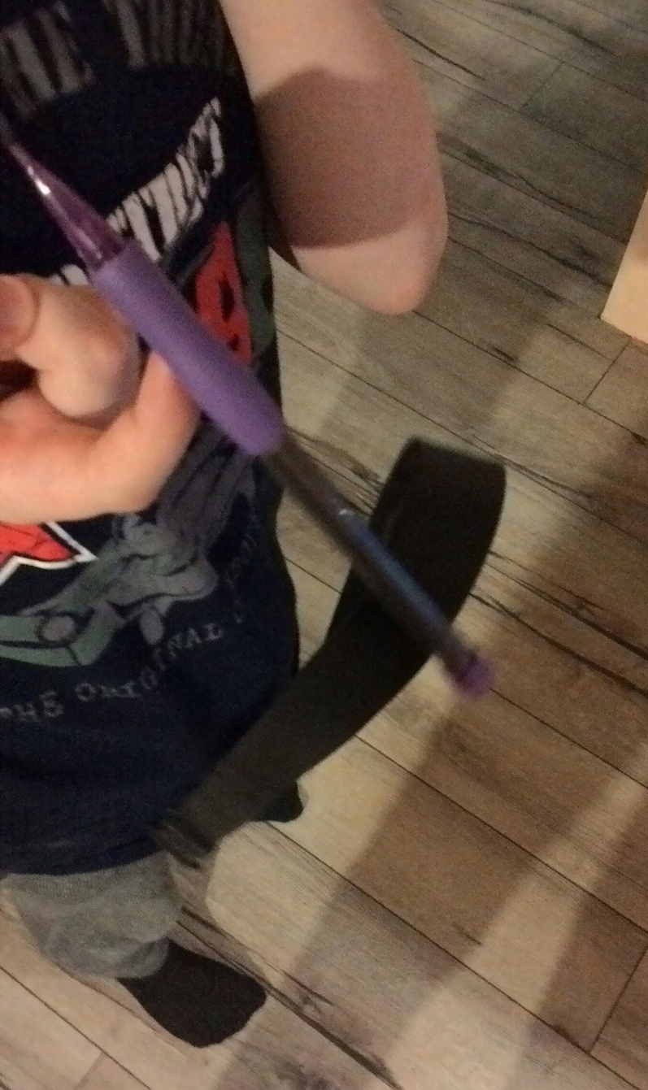
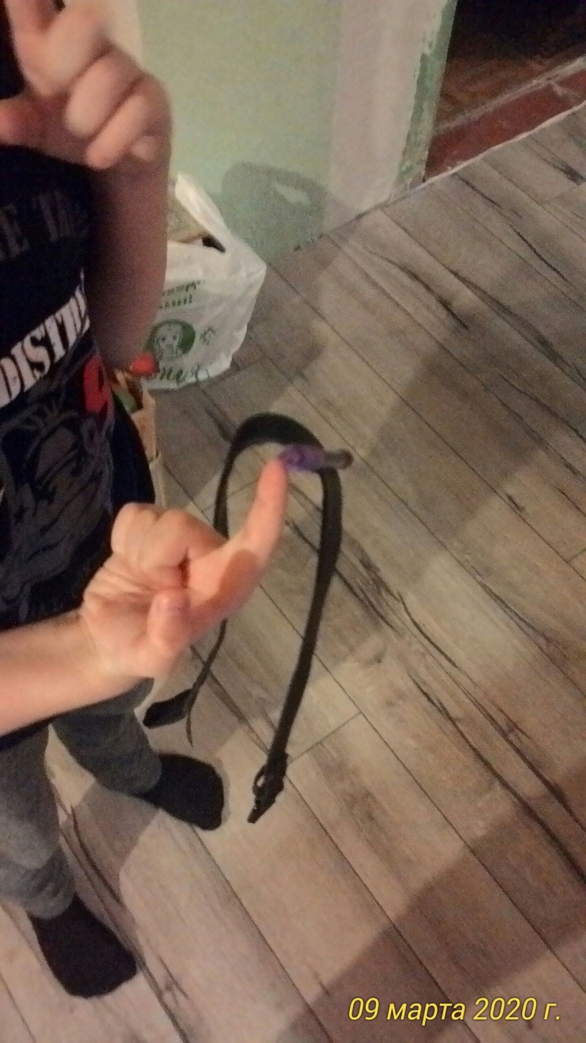
Опыт 3. Авторучка и ремень.

Slide 8
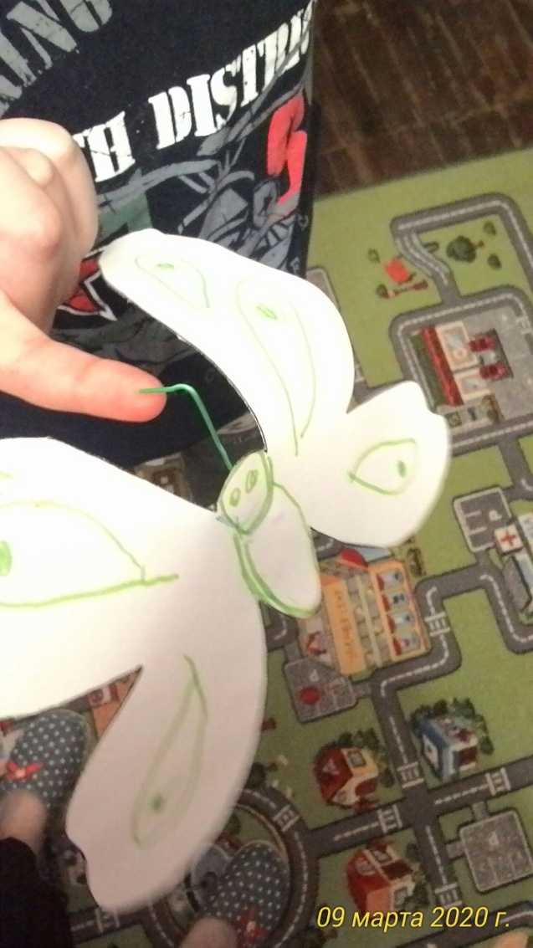
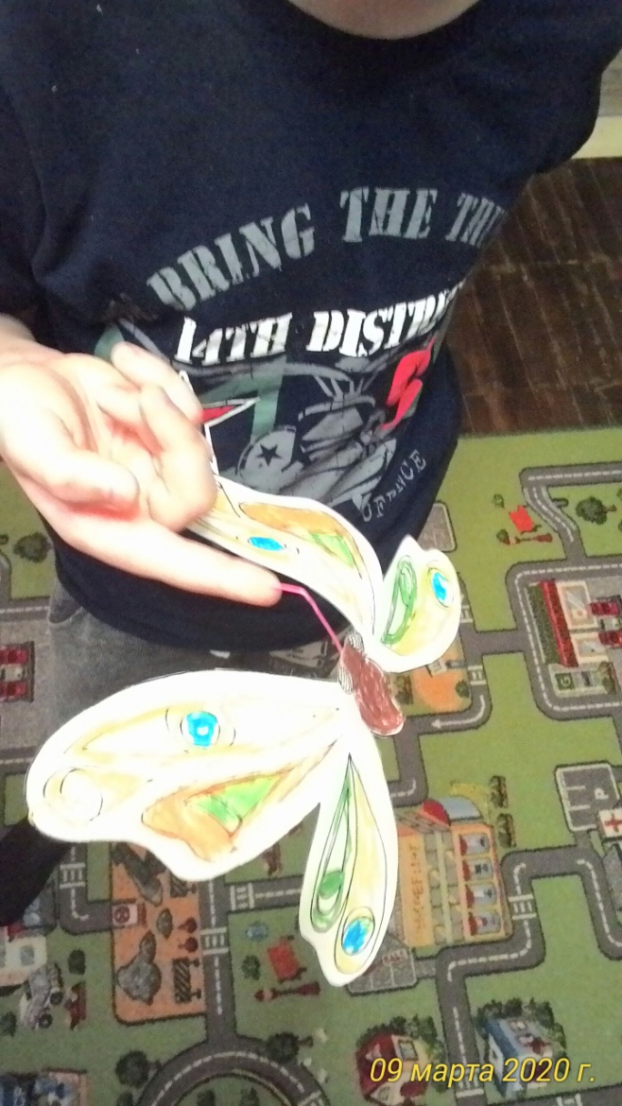
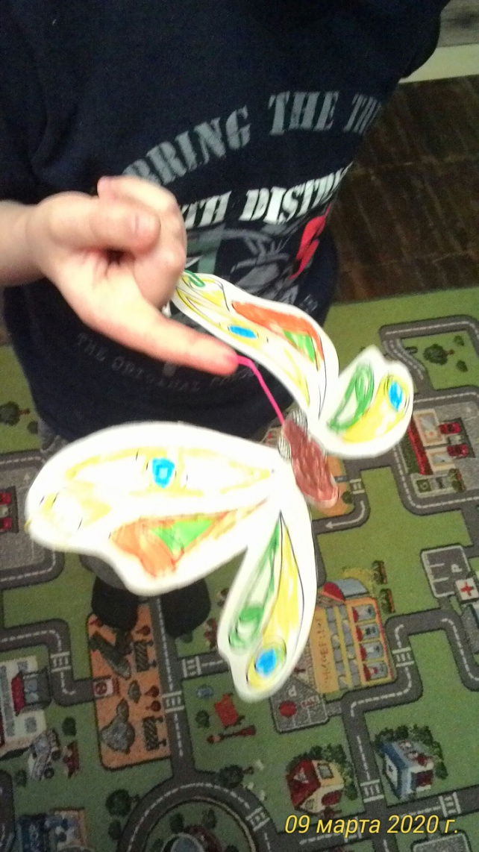
Игрушка «Бабочка»
Игрушка № 1. Балансирующая бабочка.

Slide 9
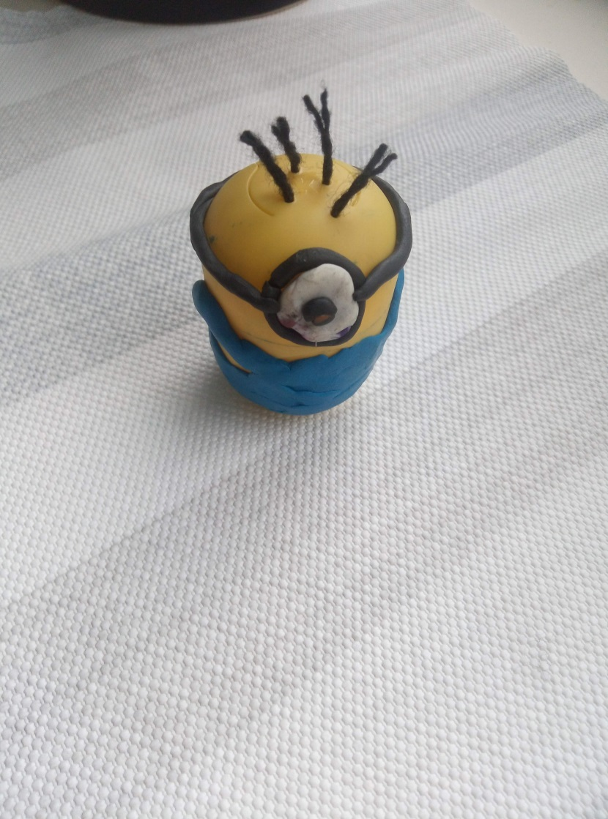
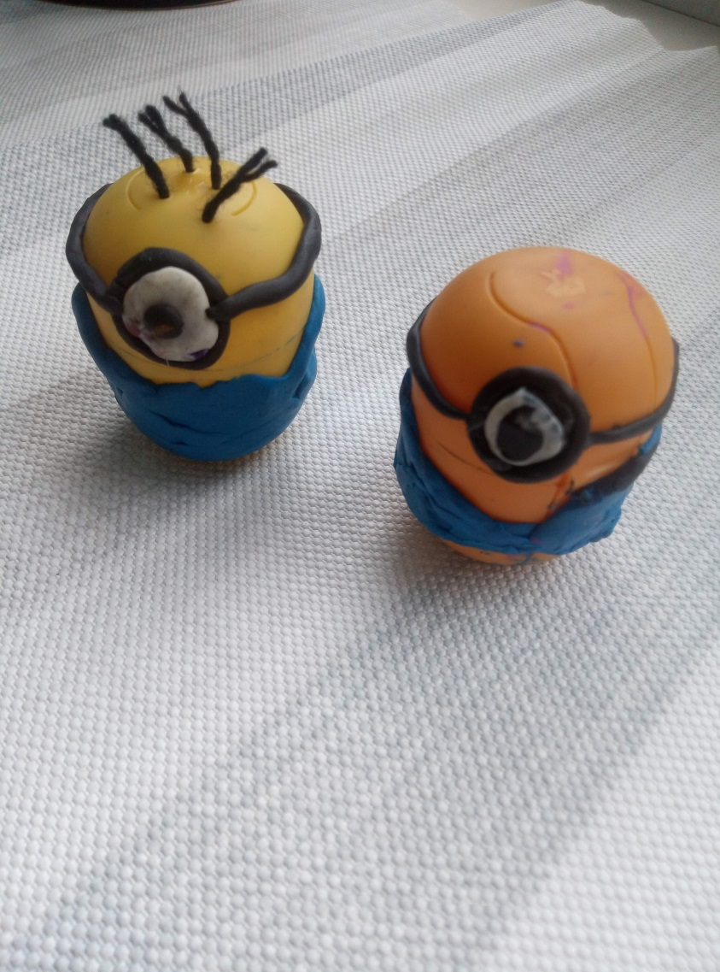
Игрушка «Неваляшка»
Игрушка №2. Неваляшка.

Slide 10
Заключение
Я рассмотрел, что такое равновесие. Какие бывают виды равновесия.
Из опытов убедился, что от положения центра тяжести зависит равновесие предмета. Равновесие устойчивое в том случае, если через центр тяжести и точку опоры провести вертикальную линию, и центр тяжести будет под точкой опоры или они будут расположены как можно ближе друг к другу.
Гипотеза моего исследования подтвердилась.
Я смог уравновесить различные предметы, зная законы равновесия.
Мне стал понятен принцип работы неваляшки, балансирующей птички. Я смог сам сделать игрушки-балансиры.
Я рассмотрел, как люди научились применять эти знания в быту, на стройке, в кораблестроении, в цирке и во многих и многих отраслях.

Slide 11
Спасибо за внимание!

